Slide 1
PROTOTIPOS II
MODELO OSI
DIRECCIONAMIENTO
Equipo 4: LANDERO, Aldana - GARCÍA, Valentina - FERNÁNDEZ, Emilia

Slide 2
MODELO OSI

Slide 3
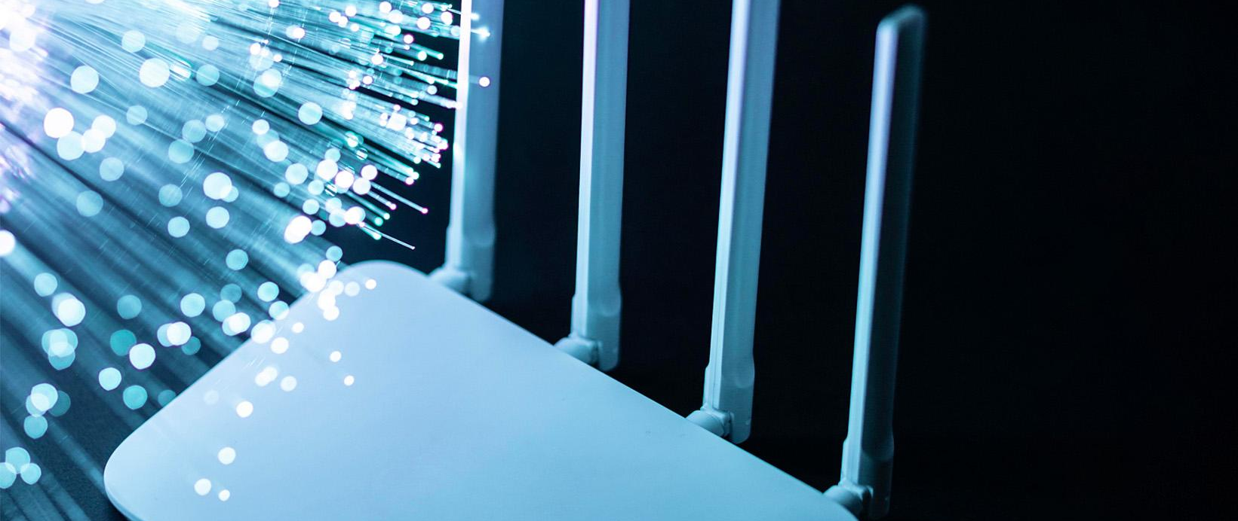
MODELO OSI
Modelo de Interconexión de Sistemas Abierto
Es un modelo que permite que cualquier dispositivo de red, independientemente de su fabricante, puedan comunicarse entre sí, a través de protocolos estándar.
Conformado por 7 capas
Puede ayudar a reducir el problema y aislar la fuente del mismo.

Slide 4
CAPAS DEL MODELO OSI
7. CAPA DE APLICACIÓN
Es la responsable de gestionar la información de las aplicaciones del cliente.
6. CAPA DE PRESENTACIÓN
Conversión de datos a formatos y codificaciones normalizadas.
5. CAPA DE SESIÓN
Apertura y cierre de comunicaciones entre dos dispositivos.
Asegura que la comunicación se realice sin errores y que la información se entregue en el orden correcto.
4. CAPA DE TRANSPORTE
3. CAPA DE RED
Permite la conexión entre dispositivos que están ubicados en redes diferentes.
Similar a la capa de red. Facilita la transferencia de datos entre dos dispositivos ubicados en una misma red
2. CAPA DE ENLACE DE DATOS
Proporciona los medios de transporte de los bits que conforman una trama de la capa de enlace de datos a través de los medios de red.
1. CAPA FÍSICA

Slide 5
FLUJO DE DATOS
ENCAPSULAMIENTO
7. CAPA DE APLICACIÓN
6. CAPA DE PRESENTACIÓN
Datos
Rodea los datos con la información de protocolo necesaria antes de que se una al tránsito de la red.
5. CAPA DE SESIÓN
Emisor Encapsulamiento
Receptor
Desencapsulamiento
4. CAPA DE TRANSPORTE
Segmento
3. CAPA DE RED
Paquetes
DESENCAPSULAMIENTO
2. CAPA DE ENLACE DE DATOS
Frames
Proceso inverso, para eliminar los encabezados de protocolo.
1. CAPA FÍSICA
Bits

Slide 6
ENRUTAMIENTO

Slide 7

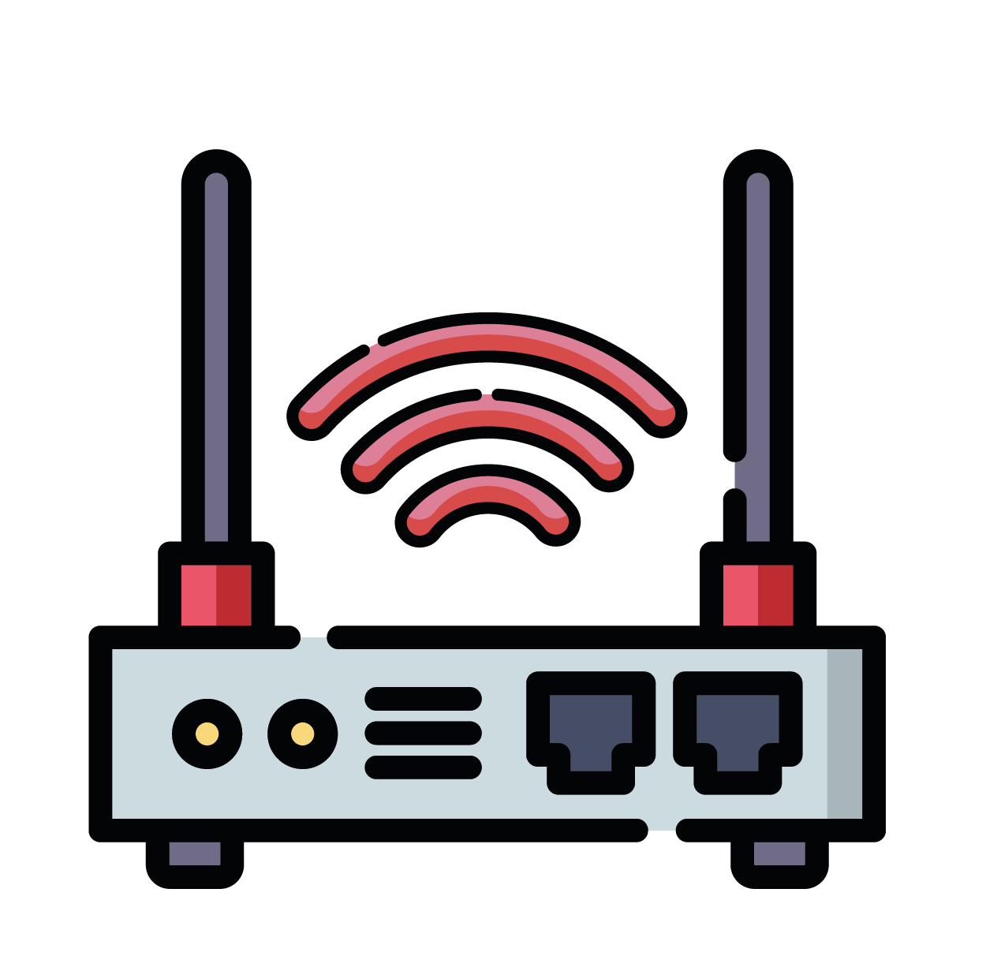
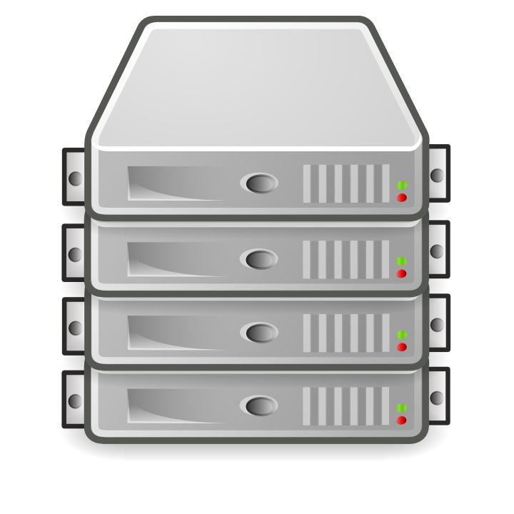
ENRUTAMIENTO
Tabla de Enrutamiento
Red de destino
Dirección IP de interfaz
Interfaz de salida
Significa mover datos de una red a otra, mediante el router, el cual interconecta los dispositivos, a través de las direcciones IP.
Funciones del router
Para recibir o enviar información, utiliza tablas de enrutamiento.

Slide 8
TABLA DE ENRUTAMIENTO
Red de destino
Conjunto de reglas que sirven para determinar qué camino deben seguir los paquetes de datos
Dirección IP
Siguiente salto
COMPONENTES:
Interfaz de salida

Slide 9
TIPOS DE ENRUTAMIENTO
ESTÁTICO
DINÁMICO
Configurar y actualizar manualmente cada uno de los routers
Utiliza una única ruta por defecto o predeterminada
Configuración en cada router
Se utiliza en redes pequeñas
Configurar el protocolo de enrutamiento una sola vez
Reconoce automáticamente cuando un router se agrega o elimina.
Intercambian automáticamente sus tablas de enrutamiento con sus routers vecinos

Slide 10
PUERTOS

Slide 11
PUERTOS
Puntos de conexión para el intercambio de información y la transmisión de datos.
Funcionan como puertas que se abren y cierran y permiten el paso de la información que enviamos o recibimos en la red.
Cuando enviamos datos desde nuestra red local a la externa, el router, utiliza una serie de canales en las que se organiza el contenido que enviamos.

Slide 12
PUERTOS
0 - 1023
1024 - 49151
49152- 65535
PUERTOS DE SISTEMA / PUERTOS BIEN CONOCIDOS
PUERTOS DE USUARIO / PUERTOS REGISTRADOS
PUERTOS DINÁMICOS / PUERTOS PRIVADOS

Slide 13
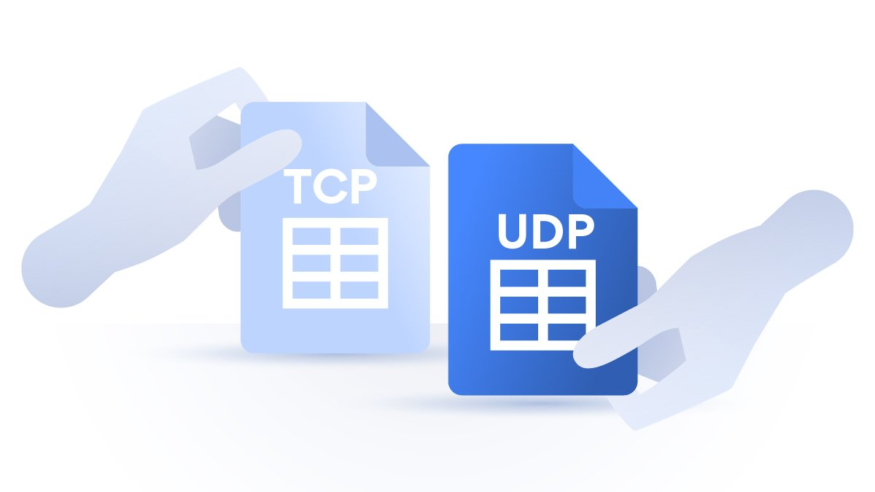
TCP - UDP
Dentro de la comunicación por Internet se encargan de establecer la conexión, ensamblar los paquetes de datos tras la transmisión y enviarlos a los programas a los que se dirigían en el receptor.
Actualmente los dos protocolos más utilizados en la capa de transporte
Ambos son utilizados para enviar bits de datos, conocidos como paquetes, a través de Internet.

Slide 14
TCP
Sólo admiten protocolos orientados a la conexión.
Las descargas de archivos no se corrompen, incluso si hay problemas de red.

Slide 15
UDP
Es un protocolo sin conexión que se ejecuta sobre IP.
No hay garantía de que se estén recibiendo todos los paquetes y no hay manera de volver a pedir un paquete si lo pierde.

Slide 16
¡Muchas Gracias!
LANDERO, Aldana - GARCÍA, Valentina - FERNÁNDEZ, Emilia

